Slide 1

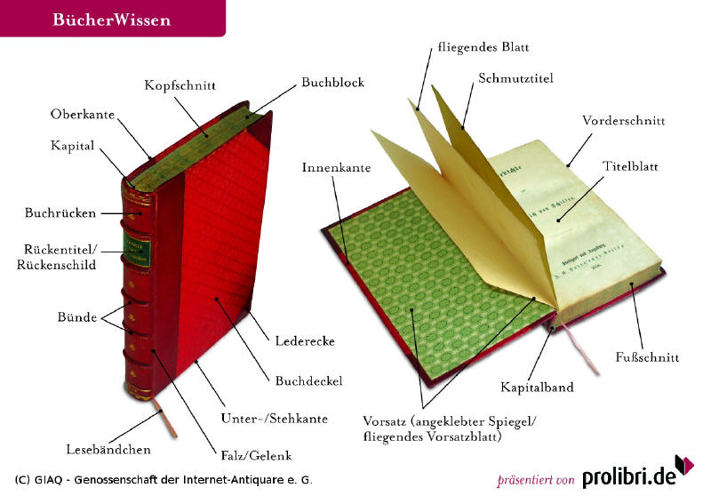
КНИЖКОВА ЛІКАРНЯ

Slide 2

ЧОГО БОЇТЬСЯ КНИЖКА?
ДОЩУ ТА СНІГУ.
КНИГА НЕ ПОВИННА МОКНУТИ – ВІД ЦЬОГО ВОНА ПСУЄТЬСЯ.
У ВИМОКЛОЇ ПІД ДОЩЕМ АБО СНІГОМ КНИЖКИ КОРОБЛЯТЬСЯ СТОРІНКИ, НАБУХАЄ ТА РОЗШАРОВУЄТЬСЯ ПАЛІТУРКА. ЇЇ НЕПРИЄМНО ПОТІМ БРАТИ ДО РУК.
ЙДЕШ ДО БІБЛІОТЕКИ – ПОЛОЖИ КНИГУ В СУМКУ АБО В НЕПРОМОКАЛЬНИЙ ПАКЕТ.

Slide 3
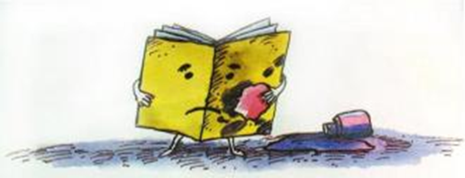
БРУДНИХ РУК
ВОНИ ЗАЛИШАЮТЬ НА СТОРІНКАХ КНИГИ ПЛЯМИ, РОБЛЯТЬ ЇЇ НЕОХАЙНОЮ.
ОСОБЛИВО ВАЖКО ВІДЧИСТИТИ ЖИРНІ ПЛЯМИ. А ВОНИ ПОЯВЛЯЮТЬСЯ, ЯКЩО ТИ КЛАДЕШ КНИГУ РЯДОМ З ТАРІЛКОЮ.

Slide 4
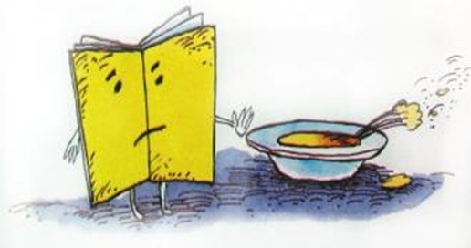
НЕ ЧИТАЙ ПІД ЧАС ЇДИ.
ПЕРШ НІЖ ПОЧАТИ ЧИТАТИ КНИГУ, ОБГОРНИ ЇЇ ПАПЕРОМ АБО НАДІНЬ СПЕЦІАЛЬНУ ОБКЛАДИНКУ.

Slide 5

КОРИСТУЙСЯ ЗАКЛАДКОЮ.
А ЩЕ КНИГА БОЇТЬСЯ РОЗСИПАТИСЯ НА ОКРЕМІ ЛИСТОЧКИ.
НЕ КИДАЙ КНИГУ ВВЕРХ ПАЛІТУРКОЮ, НЕ ЗАГОРТАЙ КРАЇ СТОРІНОК.
ЯКЩО ТИ ХОЧЕШ НАМАЛЮВАТИ ЩОСЬ АБО ЗАПИСАТИ, КОЛИ ПРОЧИТАВ КНИГУ, ЗРОБИ ЦЕ В АЛЬБОМІ АБО В СПЕЦІАЛЬНОМУ ЗОШИТІ.

Slide 6
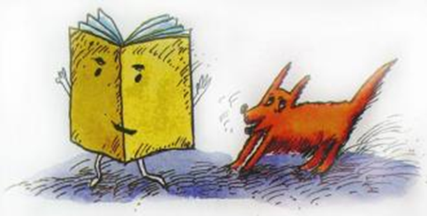
НЕ РОЗКИДАЙ КНИЖОК – ВОНИ МОЖУТЬ ПОПАСТИ В БІДУ

Slide 7
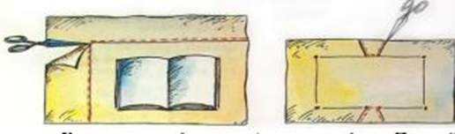
ЯК ОБГОРНУТИ КНИГУ
КНИГУ МОЖНА ОБГОРНУТИ ДВОМА СПОСОБАМИ. ПЕРШИЙ
– БІЛЬШ НАДІЙНИЙ. ПОЛОЖИ РОЗКРИТУ КНИГУ НА ЛИСТ ПАПЕРУ ТА ОБЕРЕЖНО, НЕ ПОШКОДИВШИ КНИГУ, ПОСТАВИТИ ОЛІВЦЕМ ЧОТИРИ КРАПКИ У ЇЇ КРАЇВ. ПРИБРАВШИ КНИГУ, ВІЗЬМИ ЛІНІЙКУ ТА З'ЄДНАЙ КРАПКИ ЛІНІЯМИ. ПОТІМ ДОБАВ З КОЖНОЇ СТОРОНИ ПО 5-6 СМ. ТА ВИРІЖИ ПРЯМОКУТНИК. ЗНОВУ ПРИЛОЖИ ВІДКРИТУ КНИГУ І ОЛІВЦЕМ ЗРОБИ ВІДМІТКИ ПО ШИРИНІ КОРІНЦЯ КНИГИ, ПРОВЕДИ НАВСКОСИ ЛІНІЮ ТА ВИРІЖИ ЯК ПОКАЗАНО НА МАЛЮНКУ. ЗАЛИШАЄТЬСЯ ТІЛЬКИ ПІДГОРНУТИ ПАПІР ПІД ОБКЛАДИНКУ.

Slide 8
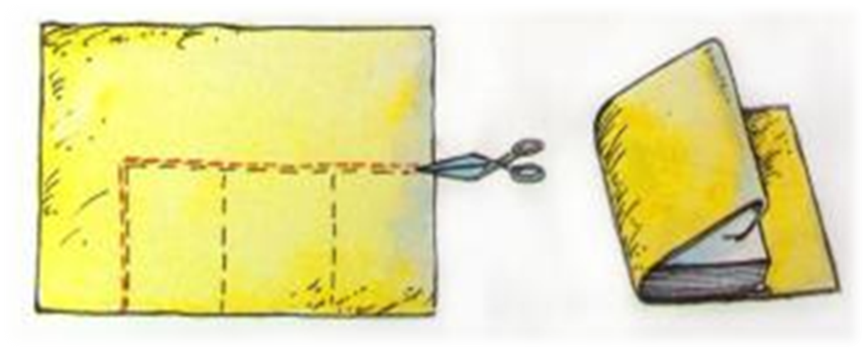
ДРУГИЙ СПОСІБ – БІЛЬШ ПРОСТИЙ. ТАКА ОБКЛАДИНКА НАЗИВАЄТЬСЯ СУПЕР-ОБКЛАДИНКОЮ (“СУПЕР” В ПЕРЕКЛАДІ З ЛАТИНСЬКОЇ МОВИ - “ЗВЕРХУ, НАД”, ТОБТО ПОВЕРХ ОБКЛАДИНКИ). НА ЛИСТКУ ПАПЕРУ ВІДМІРЬ РОЗМІР КНИГИ ПО ШИРИНІ ТРИ РАЗИ, ВИРІЖ, ЯК ПОКАЗАНО НА МАЛЮНКУ, ОБГОРНИ .

Slide 9

ПИЛЬНУЙ, ЩОБ КНИГИ НЕ СТОЯЛИ БІЛЯ ВОГКОЇ СТІНИ, БО ВІЗЬМУТЬСЯ ЦВІЛЛЮ. ПОМІТИВШИ ТАКУ КНИЖКУ, НЕГАЙНО ПЕРЕВІР УСЮ СВОЮ БІБЛІОТЕКУ. ПРОСУШИ СТІНКУ, ПІД ЯКОЮ СТОЇТЬ КНИЖКОВА ПОЛИЦЯ, І САМІ КНИЖКИ. ЯКЩО ЦЕ МОЖЛИВО, ПЕРЕНЕСИ ПОЛИЦЮ В ІНШЕ, СУХІШЕ МІСЦЕ.
ПЛІСНЯВА — НАЙНЕБЕЗПЕЧНІШИЙ ВОРОГ КНИЖКИ.

Slide 10
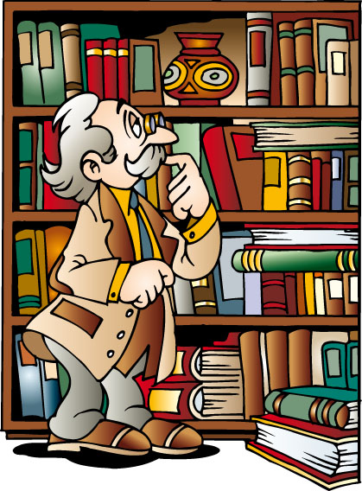
ПРИБЛИЗНО РАЗ НА МІСЯЦЬ ЗНІМАЙ УСІ КНИЖКИ З ПОЛИЦІ І ПРОТИРАЙ ЇХ ГАНЧІРКОЮ.
РЕМОНТУЮЧИ КНИЖКИ, НІКОЛИ НЕ БЕРИ КОНТОРСЬКОГО КЛЕЮ, БО ВІН ЗАЛИШАЄ НА СТОРІНКАХ ПЛЯМИ І ПСУЄ ПАПІР.

Slide 11

ЗРОБИ КЛЕЙСТЕР З КАРТОПЛЯНОГО, РИСОВОГО АБО МАЇСОВОГО КРОХМАЛЮ. КЛЕЙСТЕР ВАРЯТЬ ТАК САМО, ЯК КРОХМАЛЬ ДЛЯ БІЛИЗНИ, ТІЛЬКИ В ЦЬОМУ РАЗІ КАРТОПЛЯНОГО БОРОШНА ТРЕБА БРАТИ МЕНШЕ. А КРОХМАЛЬ ДЛЯ БІЛИЗНИ РОБЛЯТЬ ТАК: У ЧАШЦІ ХОЛОДНОЇ ВОДИ РОЗПУСКАЮТЬ, ЩОБ НЕ БУЛО ГРУДОЧОК, ОДНУ-ДВІ ЛОЖКИ КРОХМАЛЮ І, ПОМІШУЮЧИ, ВЛИВАЮТЬ ЦЕ В ОКРІП (НА 1 СКЛЯНКУ ОКРОПУ — 1 СТОЛОВУ ЛОЖКУ КРОХМАЛЮ).

Slide 12

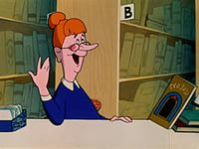
СЬОГОДНІ ТИ ВИРІШИЛА ВПОРЯДКУВАТИ КНИЖКИ В СВОЇЙ БІБЛІОТЕЦІ
З ДЕЯКИХ ТРЕБА ТІЛЬКИ ВИТЕРТИ ПИЛ, А ПОТІМ ЗНОВ ПОСТАВИТИ НА ПОЛИЦЮ.
ІНШІ — ТРОХИ ПІДКЛЕЇТИ Й ПОЧИСТИТИ.
А Є З-ПОМІЖ НИХ І ТАКІ «ХВОРІ», ЩО ПОТРЕБУЮТЬ СЕРЙОЗНОГО ЛІКУВАННЯ.
ЦІ КНИЖКИ ТИ ПОКЛАДЕШ ОКРЕМО: І САМА НЕ ЧИТАТИ¬МЕШ ЇХ, І ТОВАРИШАМ НЕ ДАСИ. ЩОБ НЕ ЗІПСУВАЛИСЯ ОСТАТОЧНО, ЯКНАЙШВИДШЕ ВІДНЕСИ ЇХ ДО ПАЛІТУРНІ.

Slide 13
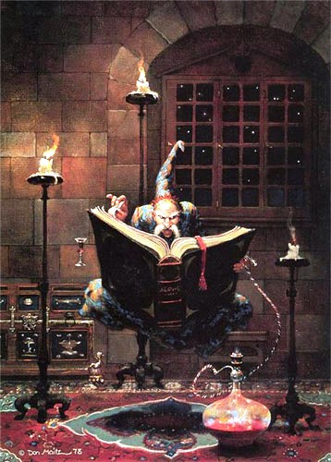
А ЩЕ КРАЩЕ — НАВЧИСЬ САМА ОПРАВЛЯТИ ЇХ. СПРОБУЙ! ЦЕ НЕВАЖКО. ПРО ЦЕ НАПИСАНО В СПЕЦІАЛЬНИХ КНИЖКАХ.
А ТЕПЕР ДАМО ЛАД КНИЖКАМ, КОТРІ «ХВОРІ» ПОКИ ЩО НЕ ДУЖЕ СЕРЙОЗНО. ЗАПАМ'ЯТАЙ — ПОКИ ЩО! БО КОЛИ ТИ НЕ ВІДРЕМОН¬ТУЄШ ЇХ СВОЄЧАСНО, ТО ЧЕРЕЗ КІЛЬКА МІСЯЦІВ ДОВЕДЕТЬСЯ ЇХ, УЖЕ ТЯЖКОХВОРИХ І ПОШАРПАНИХ, НЕСТИ ДО ПАЛІТУРНІ.

Slide 14
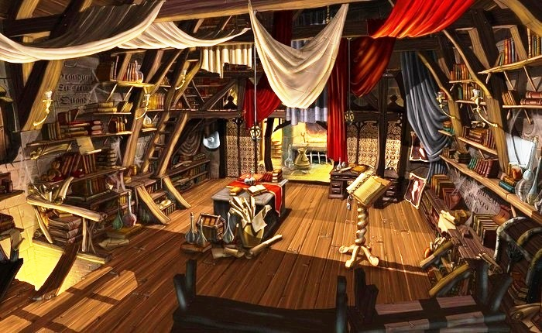
ЯКЩО З КНИЖКИ ВИПАЛА СТОРІНКА, ЇЇ ТРЕБА ВКЛЕЇТИ. ДЛЯ ЦЬОГО НА ВНУТРІШНЬОМУ БОЦІ СТОРІНКИ НАМАСТИ ВУЗЕНЬКУ СМУЖКУ КЛЕЙСТЕ¬РОМ І АКУРАТНО ВКЛАДИ ЇЇ НА МІСЦЕ, ТОЧНО ПО БЕРЕЖКУ КНИЖКИ.
ПОТІМ ПОКЛАДИ НА НЕЇ ЯКУ-НЕБУДЬ ВАЖКУ РІЧ І ТАК ЗАЛИШИ НА ГОДИНУ-ДВІ.
ЯКЩО СТОРІНКА РОЗІРВАЛАСЯ, ТИ ЇЇ СКЛЕЇШ.

Slide 15
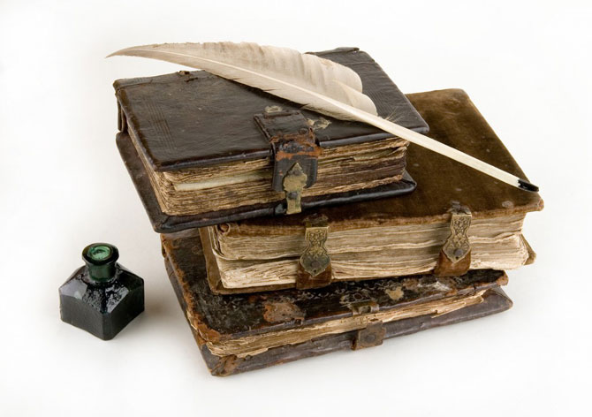
ВІЗЬМЕШ ВУЗЕНЬКУ СМУЖКУ ТОНКОГО ПРОЗОРОГО ПАПЕРУ, НАМАСТИШ КЛЕЙСТЕРОМ І, АКУРАТНО З'ЄДНАВШИ КРАЇ РОЗІРВАНОЇ СТОРІНКИ, СКЛЕЇШ ЇХ ЦІЄЮ ПРОЗОРОЮ СМУЖКОЮ.
ПРО ВСЯК ВИПАДОК ПІДКЛЕЙ РОЗІРВАНЕ МІСЦЕ, КРІМ ЦИГАРКОВОГО, ЩЕ Й СМУЖКОЮ ЦУПКІШОГО ПАПЕРУ.

Slide 16

ЯКЩО В СТОРІНКИ ВІДІРВАНО РІЖОК, ТРЕБА ЙОГО ВІДНОВИТИ. ВИРІЖ ТАКИЙ САМИЙ РІЖОК З ВІДПОВІДНОГО ПАПЕРУ І ПІДКЛЕЙ ЙОГО КЛЕЙ¬СТЕРОМ.
ЯКЩО ТИ ПОБАЧИШ НА СТОРІНЦІ ПЛЯМИ ПЛІСНЯВИ, ОДРАЗУ ЗНІМИ КНИЖКУ З ПОЛИЦІ, ХАЙ ВОНА ДОБРЕ ПРОСУШИТЬСЯ І ПРОВІТРИТЬСЯ.
ПОТІМ ПРОТРИ ЦІ ПЛЯМИ 2—3-ПРОЦЕНТНИМ ФОРМАЛІНОМ, ЯКИЙ МОЖНА КУПИТИ В АПТЕЦІ, АБО ЛЕГЕНЬКО НАМАСТИ ЇХ ПЕРЕКИСОМ ВОДНЮ (ТАКОЖ Є В АПТЕЦІ).

Slide 17
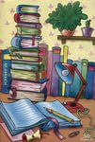
ХАЙ ЗМАЩЕНІ МІСЦЯ ТРОХИ ПІДСОХНУТЬ, ПОТІМ ПОКЛАДЕШ НА НИХ ПРОМОКАШКУ. ТОДІ ВОНИ ВИСОХНУТЬ ОСТАТОЧНО.
ЯКЩО НА СТОРІНЦІ МАСНА ПЛЯМА...
КОЛИ ПЛЯМА СВІЖА, ПОКЛАДИ НА СТОРІНКУ ЦИГАРКОВИЙ ПАПІР І ЛЕГЕНЬКО ПОПРАСУЙ ТЕПЛОЮ ПРАСКОЮ. ПЛЯМА ЗНИКНЕ.
КОЛИ ПЛЯМА ДАВНЯ, ПРИТРУСИ ЇЇ СУХОЮ КРЕЙДОЮ (МОЖНА ЗУБНИМ ПОРОШКОМ),
НАКРИЙ БІЛИМ ПАПЕРОМ І ПОПРАСУЙ ТЕПЛОЮ ПРАСКОЮ.

Slide 18

ЯКЩО НА СТОРІНЦІ ЧОРНИЛЬНА ПЛЯМА, ЇЇ ВИБАВЛЯЮТЬ ЛИМОННИМ СОКОМ.
ПОЗНАЧКИ, ЗРОБЛЕНІ ОЛІВЦЕМ, ТА СЛІДИ ПАЛЬЦІВ МОЖНА ЗНЯТИ, ПРОТИРАЮЧИ ПАПІР М'ЯКУШКОЮ БІЛОГО ХЛІБА.

Slide 19
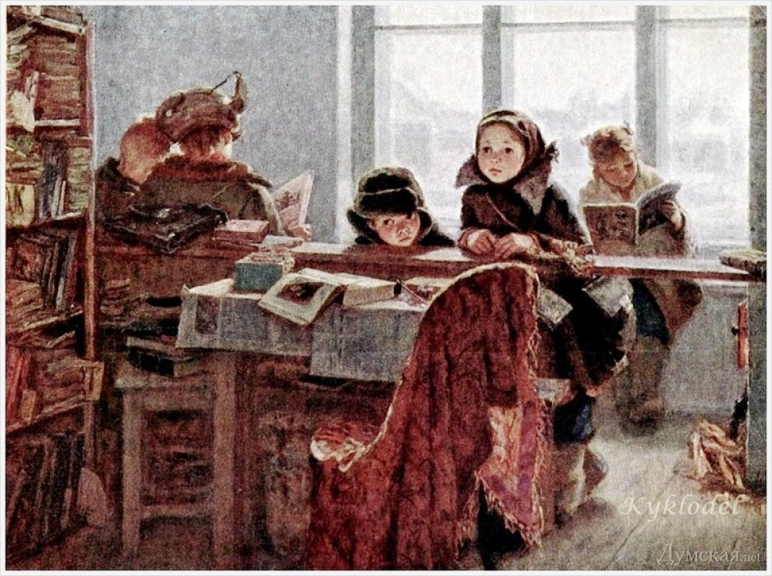
“ЛЮБИЙ ДРУЖЕ! ЧИТАЙ ТА ПОВАЖАЙ КНИГИ – ЗДОБУТОК РОЗУМУ ЛЮДСЬКОГО. БЕРЕЖИ ЇХ, НЕ РВИ І НЕ ЗАБРУДНЮЙ. НАПИСАТИ КНИГУ НЕЛЕГКО. ДЛЯ БАГАТЬОХ КНИГА – ВСЕ ОДНО ЩО ХЛІБ”.

